Slide 1

Technologies Web - CSS
Présenté par : MANI Mohammed Adil

Slide 2
Mission 3 Espacement
HELLO
HELLO

Slide 3
Mission 2 : Mise en forme des cadres
Margin et padding
Pour insérer de l’espace blanc dans une page HTML, vous pouvez travailler avec margin et padding.
Margin : Pour l’espacement intérieur, valeur numérique en px, em, rem ou %
Padding : Pour l’espacement extérieur. valeur numérique en px, em, rem ou %
Text
Text
Text
Text
Text
Text
padding
margin
Padding & margin

Slide 4
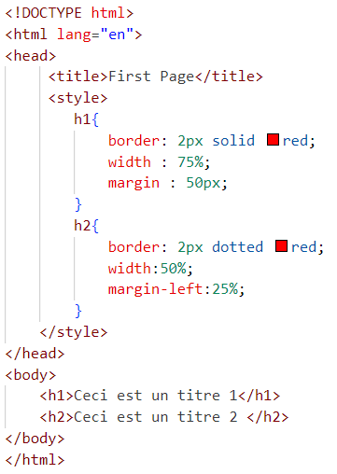
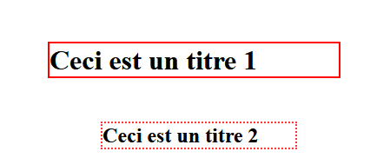
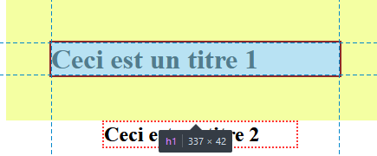
Mission 2 : Mise en forme des cadres
Margin
La margin peut être modifié en utilisant la propriété margin
Margin : 10px ; => Espace extérieur de 10 pixels sur les 4 côtés
Margin : 10px 5px; => Espace extérieur de 10 pixels au top et bottom, et de 5 pixels au left et right.
Margin : 20px 15px 10px 5px; => Espace extérieur de 20px au top, 15px au right, 10px au bottom et 5px au left.
Vous pouvez même préciser le côté de l’espacement avec : margin-top, left, right, bottom.
Navigateur Avec CSS
Code HTML
Inspection sous navigateur

Slide 5
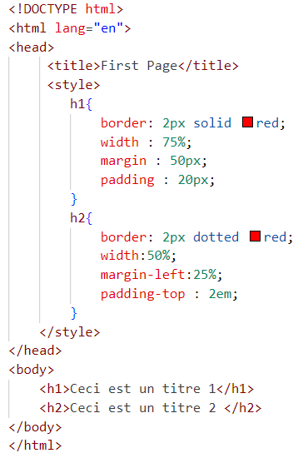
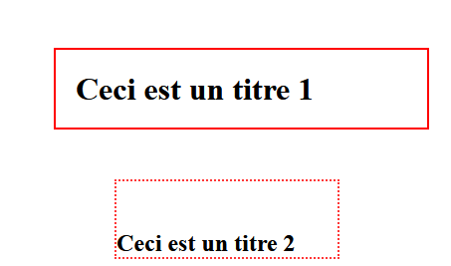
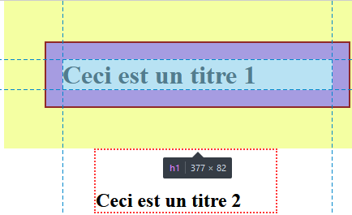
Mission 2 : Mise en forme des cadres
padding
La padding peut être modifié en utilisant la propriété margin
padding : 10px ; => Espace intérieur de 10 pixels sur les 4 côtés
padding : 10px 5px; => Espace intérieur de 10 pixels au top et bottom, et de 5 pixels au left et right.
padding : 20px 15px 10px 5px; => Espace intérieur de 20px au top, 15px au right, 10px au bottom et 5px au left.
Vous pouvez même préciser le côté de l’espacement avec : padding-top, left, right, bottom.
Navigateur Avec CSS
Code HTML
Inspection sous navigateur

Slide 6
Explication de margin collapsing
Les marges haute et basse des blocs sont parfois fusionnées en une seule marge dont la taille est la plus grande des deux marges fusionnées. C'est ce qu'on appelle la fusion des marges.
La fusion des marges se produit si on a l'un de ces trois cas :
Des éléments voisins adjacents et Aucun contenu séparent les 2 éléments.
Un Bloc Vide ( La marge TOP et BOTTOM sont fusionnés ).

Slide 7
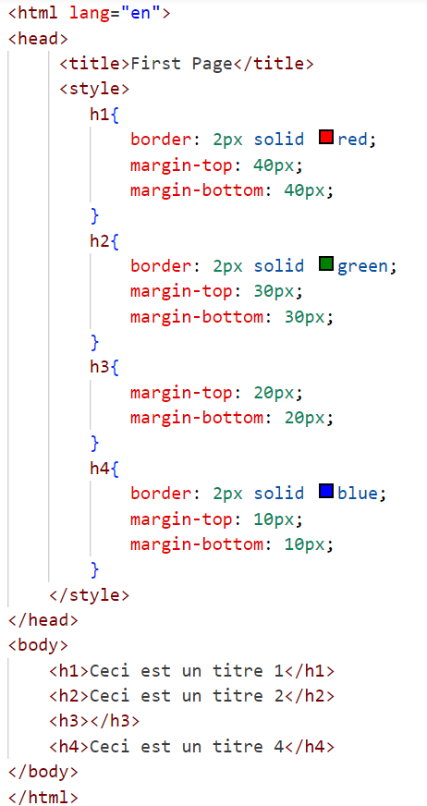
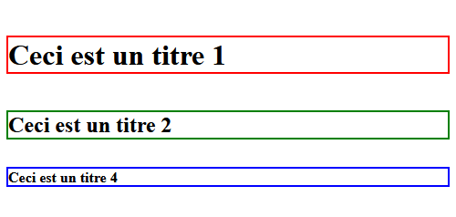
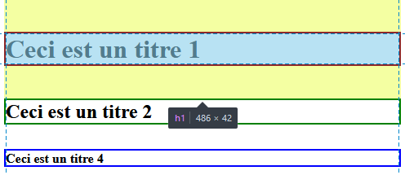
Explication de margin collapsing
Navigateur Avec CSS
40px
40px
30px
Inspection sous navigateur
Code HTML

Slide 8
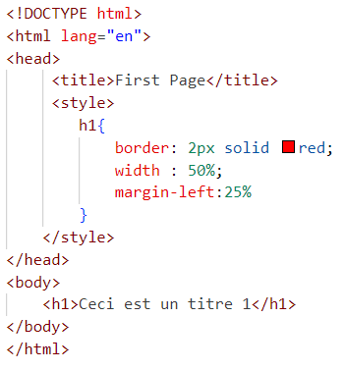
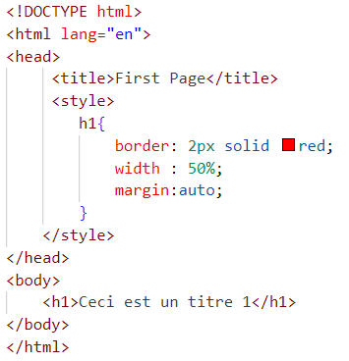
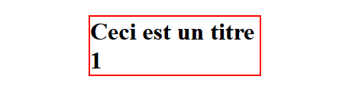
Astuce 1 : Centraliser un élément horizontalement
Margin:auto
Des fois, nous voulons centraliser un élément sur l’écran. Notez que nous pouvons pas centraliser un élément avec une largeur de 100%, alors pour centraliser une balise block, sa largeur doit être modifiée.
Code HTML – Méthode Traditionnelle
Code HTML – Avec Margin:auto
Navigateur Avec CSS
Navigateur Avec CSS

Slide 9
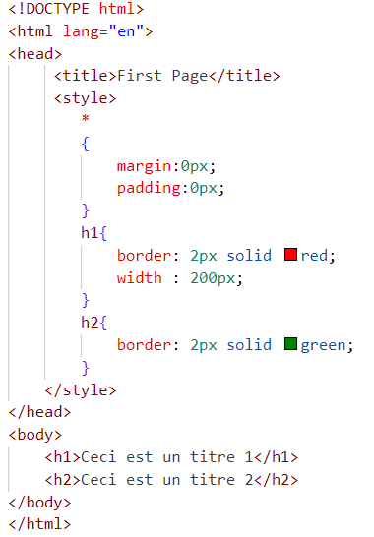
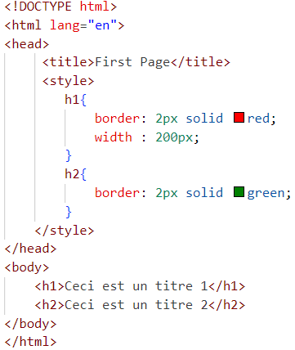
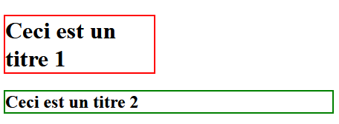
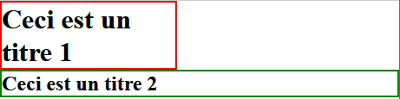
Astuce 2 : Remise à Zéro
Margin:0; padding:0;
Le navigateur, insère des fois du code CSS automatique en relation avec margin et padding. Ce code automatique peut être une source de problème et de faux calculs.
Nous pouvons appliquer une remise à 0, pour toutes les balises en initialisant margin et padding par 0.
Code HTML
Avec remise à 0
Code HTML
Navigateur Avec CSS
Navigateur Avec CSS

Slide 10
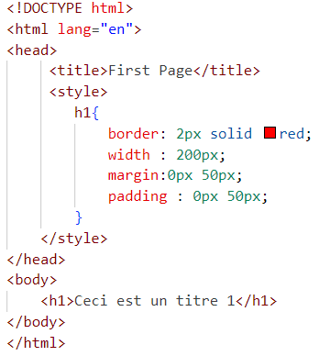
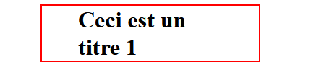
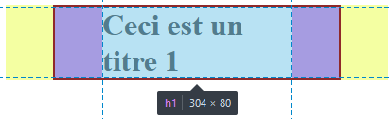
Astuce 3 : Box Model
C’est difficile de maitriser la largeur de vos éléments
Navigateur Avec CSS
Code HTML
Inspection d’élement
Quelle est la largeur de la balise h1 ?
Réponse incorrecte : 200px
Réponse correcte : La largeur d’un élément, est la somme de sa largeur, du margin right et left, du padding right et left et du border right est left :
200 + 50 + 50 + 50 + 50 + 2 + 2 = 404 px

Slide 11
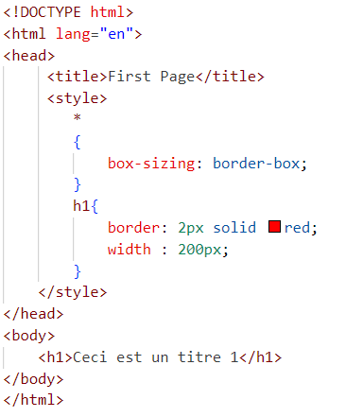
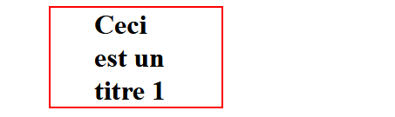
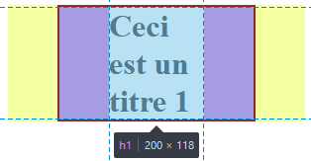
Astuce 3 : Box Model
C’est difficile de maitriser la largeur de vos élements
Ce comportement, est malheureusement une source de malaise pour un développeur Front. Le calcul de largeur est la somme de plusieurs valeurs = Box Model.
Pour changer ce comportement, vous pouvez changer valeur la propriété css, box-sizing, sa valeur par défaut est content-box.
Box-sizing : border-box; /* C’est-à-dire de la bordure et l’espacement intérieur doivent consommer de la largeur de l’element concerné */
Navigateur Avec CSS
Code HTML
Inspection d’élement

Slide 12
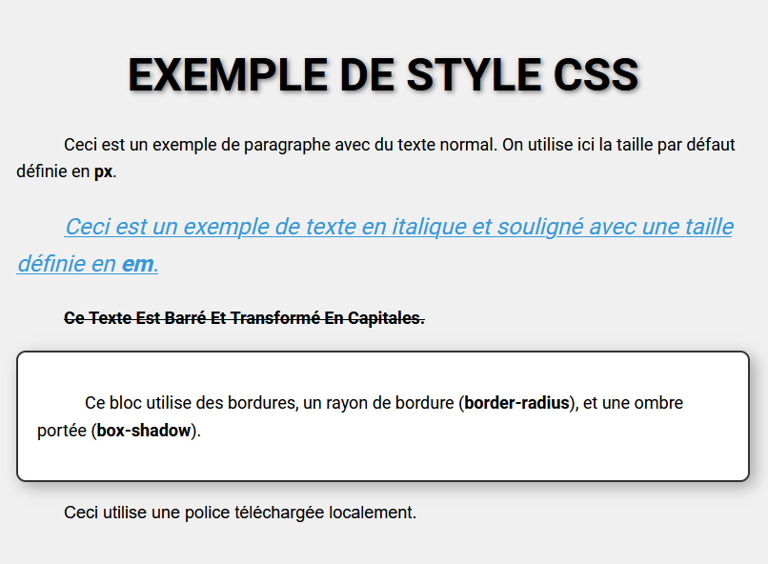
Pratiquez les 3 missions
Capture d’écran d’une page HTML avec CSS

